Slide 1
Тема:
"Числа от 1 до 20. Закрепление изученного материала."

Slide 2
Выполните вычисления, результаты расположите в порядке возрастания и расшифруйте имя похитителя Василисы.
19 – 10 – 5 =
17 – 7 + 10 =
14 – 10 + 6 =
18 – 8 + 5 =
8 + 2 + 6 =
К
Й
О
Щ
Е

Slide 3
Выполните вычисления, результаты расположите в порядке возрастания и расшифруйте имя похитителя Василисы.
19 – 10 – 5 =
17 – 7 + 10 =
14 – 10 + 6 =
18 – 8 + 5 =
8 + 2 + 6 =
4
К
20
Й
10
О
15
Щ
16
Е
4
10
15
16
20
К
О
Щ
Е
Й

Slide 4
Назовите пропущенные числа
20
19
18
17
16
15
14
13
12
11
10
9
8
7
6
5
4
3
2
1
Каких шаров больше: красных или зеленых?
На сколько зеленых шаров меньше, чем красных?

Slide 5
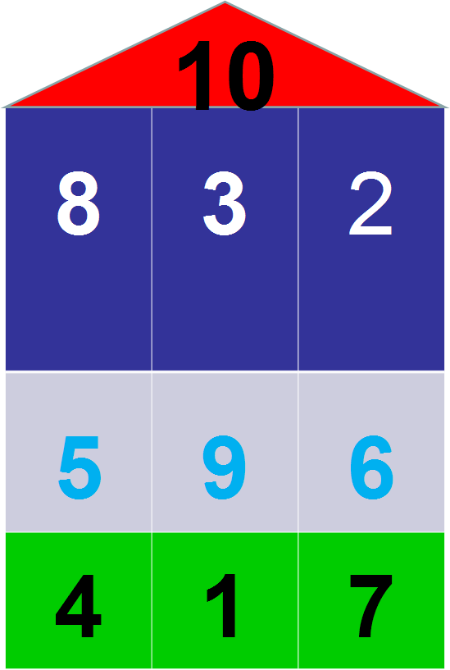
Чтобы избушка повернулась к нам передом, а к лесу задом, надо набрать число 10

Slide 6
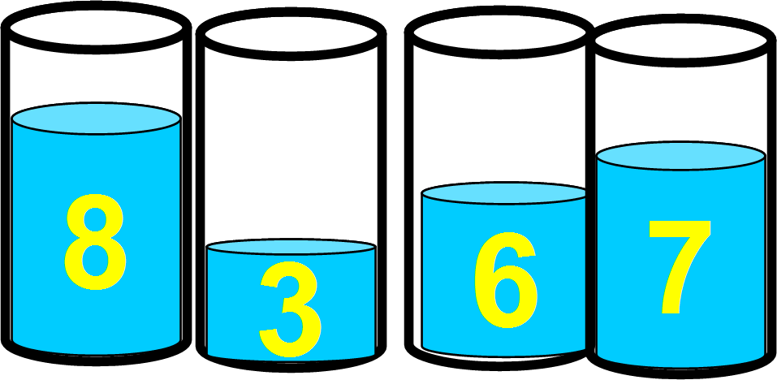
Сколько стаканов воды можно долить в каждую банку?
2
7
4
3

Slide 7
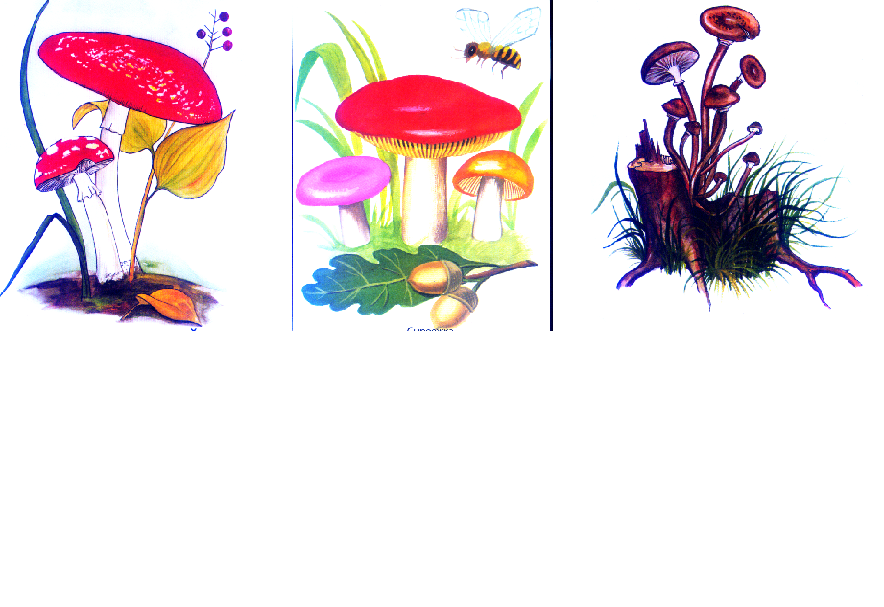
8
4
19
Мухоморов на 2 больше, чем 6. Сыроежек на 10 меньше, чем 14. Опят на 10 больше, чем 9.

Slide 8
Вставьте пропущенные числа или знаки, чтобы равенства или
неравенства были верными
3
<
9 см – 6 см = … см 3 см … 5 см
6 см + … см = 10 см 9 см… 11 см
… см + 1 см = 11 см 1дм 5 см… 10 см
20 см – 1 см = … см 12 см… 1дм 2 см
4
<
10
>
19
=

Slide 9
Найдите массу котенка, собаки и кролика, если масса петуха – 2 кг.
1
4
Масса котенка - кг, масса собаки - кг, масса кролика - кг.
3

Slide 10
В букете для Василисы было 9 тюльпанов и 10 лилий. Сколько цветов в букете?

Slide 11
В какой башне спрятался Кощей, если первая башня пустая. Кощей не в самой высокой башне? Где же он?

Slide 12
1. Среди данных чисел обведи кружочком наименьшее число.
8 5 9 10 2 6 2. Среди данных чисел обведи кружочком наибольшее число.
4 2 3 1 7 5
3. В данных выражениях обведи кружочком второе слагаемое. 4 – 2 = 2 3 + 3 = 6 2 + 4 = 6 8 – 8 = 0
4. Обведи кружочком правильный ответ на вопрос: «Изменится ли сумма от перестановки слагаемых?» а) да; б) нет;
5. Соедини линиями примеры с одинаковыми ответами. 2 + 3 4 + 3 10 + 5 3 + 2 3 + 4 5 + 10 6 + 2 2 + 6

Slide 13
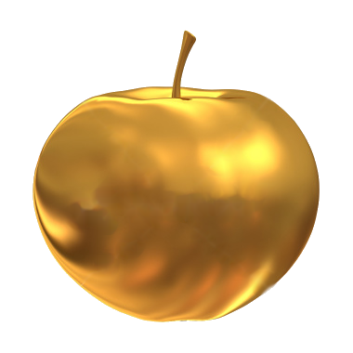
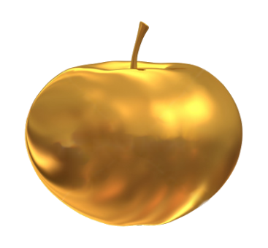
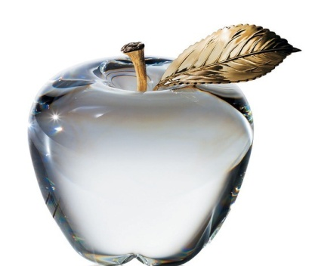
В моем саду растет волшебная яблоня с золотыми и серебряными яблоками. Золотых яблок – 5, а серебряных – 4. 3 яблока я сорвал. Сколько яблок осталось?

